Slide 1
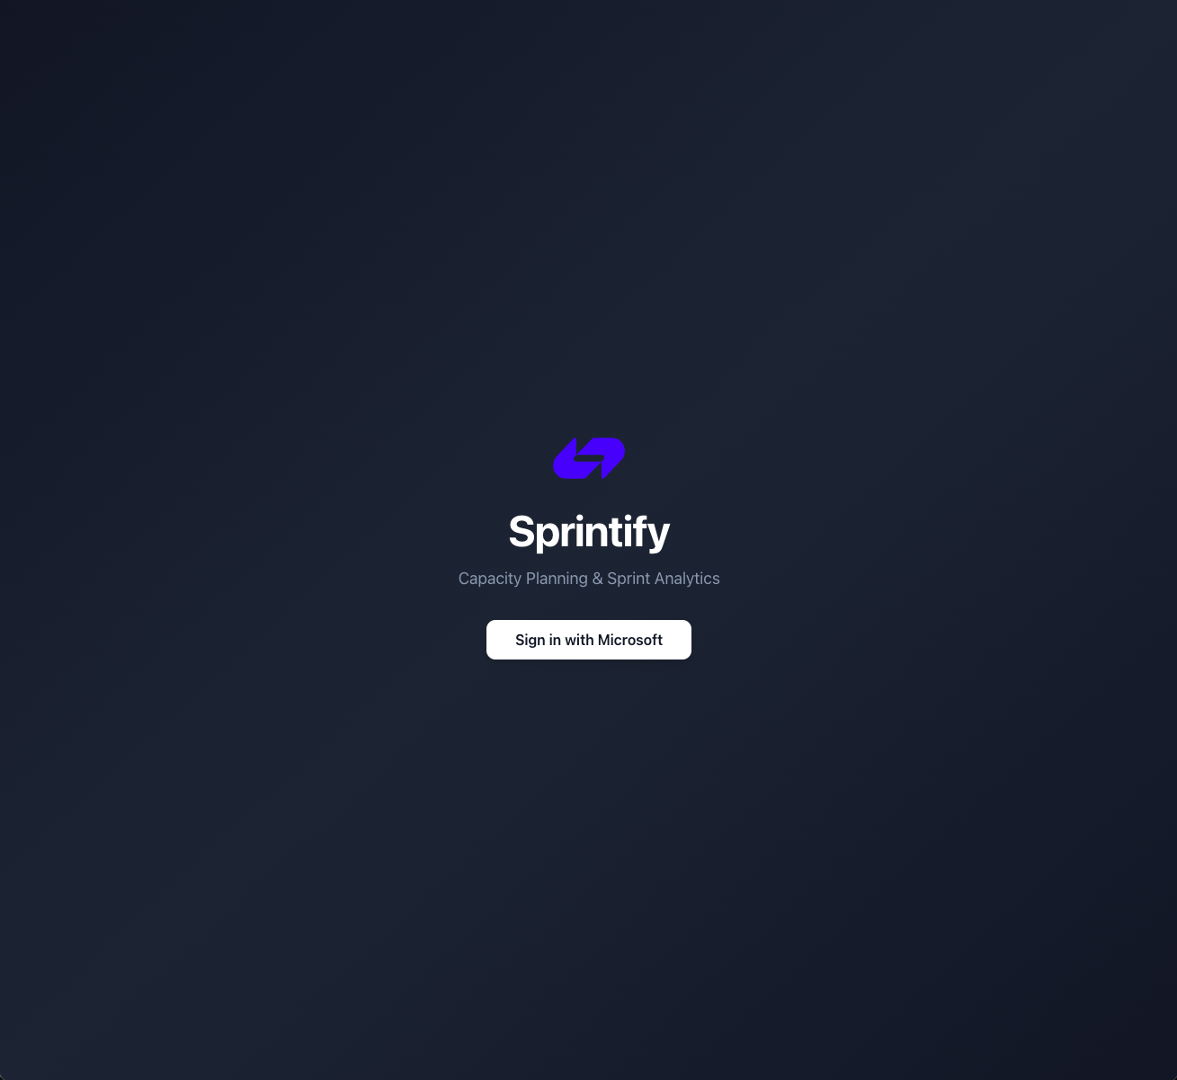

Slide 2

Sprintify
Entwicklung eines Capacity-Planning-Tools mit Jira-Integration Timo Haldi | HF ICT 2023 F | Coach: Ardin Ibraimi

Slide 3
Agenda
1. Vorstellung und Kontext
2. Problemstellung und Auftrag
3. Vorgehen und Projektplanung
4. KI als Co-Engineer
5. Architektur und Technologieentscheidungen
6. Ergebnisse: Die Module im Detail
7. Sprints und Entwicklungsprozess
8. Live-Demo
9. Kritische Würdigung
10. Persönliche Reflexion
11. Fazit und Empfehlung

Slide 4
Vorstellung und Kontext
Wer bin ich?
Was macht die Netcloud AG?
Cloud Engineer bei der Netcloud AG
Abteilung Public Cloud Solutions
Tagesgeschäft: Azure-Kundenprojekte
Team arbeitet nach Scrum
Zweiwöchige Sprints
Schweizer IT-Dienstleister
Fokus auf Cloud-Infrastruktur
Kunden aus verschiedenen Branchen
Unterschiedliche Jira-Setups

Slide 5
Problemstellung
Sprint-Planung vor Sprintify:
Kapazitätsplanung via Excel-Tabellen
Verstreut über SharePoint-Ordner
Kein zentraler Ort für historische Velocity-Daten
Abwesenheiten fliessen nur informell in die Planung ein
Die Frage "Wie viele Story Points schaffen wir?" konnte niemand datenbasiert beantworten
Konsequenzen:
Regelmässig zu viel oder zu wenig eingeplant
Sprint-Ziele verfehlt
Mehr Abstimmungsaufwand, weniger Planungssicherheit
Notes:
Konkretes Beispiel: In einem Sprint haben wir 40 SP geplant, zwei Leute waren aber im Urlaub. Am Ende haben wir 22 SP geschafft.

Slide 6
Auftrag
Was sollte Sprintify leisten?
1. Sprints, User Stories und Teammitglieder aus Jira übernehmen
2. Kapazitätsplanung pro Person und Sprint (wochenweise)
3. Sprint Analytics: Burndown, Velocity, Scope-Changes
4. SP-Empfehlung basierend auf Kapazität und Velocity
5. Rollenbasierte Zugriffskontrolle
Rahmenbedingungen:
Deployment auf Azure App Service
Ein-Mann-Projekt
8 Monate Projektlaufzeit

Slide 7
Marktanalyse
Tempo Timesheets
+ Zeiterfassung, Jira-Plugin
- Keine wochenbasierte Kapazitätsplanung
Jira Advanced Roadmaps
+ Portfolio-Planung
- Teuer, komplex, keine Team-Kapazitätsansicht
Forecast.app
+ Projektplanung
- Keine direkte Jira-Sync, keine SP-Empfehlung
Keines verbindet Kapazitätsplanung + Jira-Sync + Sprint Analytics

Slide 8
Vorgehen
Methodik: Iteratives Vorgehen (angelehnt an Scrum)
Zweiwöchige Iterationen mit definierten Zielen
Regelmässige Besprechung mit dem Auftraggeber
Vier Projektphasen:
Phase 1 (Monat 1-2): Analyse & Konzeption
Phase 2 (Monat 2-4): Backend-Entwicklung
Phase 3 (Monat 4-6): Frontend-Entwicklung
Phase 4 (Monat 6-8): Integration & Deployment
Notes:
Erklären, warum Scrum als Einzelperson trotzdem Sinn ergibt: feste Iterationen erzwingen regelmässige Standortbestimmung.

Slide 9
KI als Co-Engineer
Methodische Wahl: KI-gestützte Entwicklung mit Claude Code (Anthropic)
Cloud-Engineer-Hintergrund erlaubt fachliche Prüfung der Vorschläge
Einsatz für Boilerplate, UI-Komponenten, Dokumentations-Entwürfe, Sparring
Mein Arbeitszyklus:
1. Anforderung präzise formulieren
2. Architektur und Kontext bereitstellen
3. KI generiert Vorschlag — Eigenleistung: Schritte 1, 2, 4, 5, 6
4. Code-Review Zeile für Zeile, manuell anpassen, gegen echte Daten validieren

Slide 10
Architektur

Slide 11
Architekturübersicht
Frontend:
React 19, TypeScript, Vite, Tailwind CSS
Backend:
Node.js, Express.js, Sequelize ORM
10 Route-Module, Middleware-Stack
Datenbank:
PostgreSQL (Managed auf Azure)
Externe Systeme:
Jira Cloud (REST API v2, Agile API v1.0)
Microsoft Entra ID (MSAL)

Slide 12
Datenmodell
7 Modelle:
Project → Sprint → UserStory
Project → ProjectUser ↔ User
Sprint → CapacityPlan ↔ User
Sprint → Retrospective
Wichtige Beziehungen:
ProjectUser: Many-to-Many mit Rollen (admin, member, viewer)
CapacityPlan: Pro User und Sprint, wochenweise Kapazitätsdaten

Slide 13
Sicherheit und Zugriffskontrolle
Authentifizierung
Autorisierung
Microsoft Entra ID mit MSAL
OAuth 2.0 Authorization Code Flow
Fallback: lokale JWT-Authentifizierung
Tokens in HTTP-only Cookies
Global: Admin, Member
Pro Projekt: Admin, Member, Viewer
Sicherheits-Baseline:
• Helmet (HTTP-Security-Headers)
• CORS mit konfigurierbarem Origin
• Geplant: CSRF, Rate Limiting, Sanitisierung

Slide 14
Jira-Integration

Slide 15
Jira-Integration
Die grösste technische Herausforderung
Zwei APIs:
REST API v2: Issues (User Stories)
Agile API v1.0: Boards und Sprints
Synchronisation in drei Schritten:
1. Boards und Sprints abrufen
2. Issues pro Sprint synchronisieren
3. Jira-Benutzer mit lokalen Benutzern verknüpfen
Besonderheiten:
Konfigurierbares Story-Point-Feld
Status-Mapping auf einheitliches Schema
Automatische Sync alle 15 Minuten
Fallstrick:
Sprints chronologisch aufsteigend synchronisieren — sonst landen Stories im falschen Sprint
Notes:
Der schwierigste Teil war nicht die API, sondern die unterschiedlichen Konfigurationen bei verschiedenen Kunden.

Slide 16
Module im Detail

Slide 17
Modul: Capacity Planning
Funktionen:
Wochenweise Aufschlüsselung pro Teammitglied
4 Kategorien: Holiday, Customer, Internal, Other
Aggregierte Ansicht: Gesamtkapazität, Durchschnitt
Inline-Editing direkt in der Tabelle
SP-Empfehlung (neu):
Formel: empfohlene SP = Avg Velocity × Kapazitätsfaktor
Kapazitätsfaktor = aktuelle / historische Durchschnittskapazität
Berücksichtigt die letzten 6 abgeschlossenen Sprints
Notes:
Wenn zwei Leute im Urlaub sind, sinkt die Kapazität. Die Empfehlung passt die SP automatisch nach unten an.

Slide 18
Modul: Sprint Analytics
Vier Ansichten:
Overview: Kennzahlen + Burndown-Chart
→ Sind wir auf Kurs?
Compare: Velocity vs. vorheriger Sprint
→ Werden wir besser oder schlechter?
Changes: Scope-Änderungen während des Sprints
→ Warum haben wir das Ziel verfehlt?
Team Performance: Velocity pro Person (Balkendiagramm)
→ Ist die Arbeit gleichmässig verteilt?

Slide 19
Modul: Sprint History & Forecast
Sprint History
Forecast
Velocity über alle Sprints
Darstellung als Balkendiagramm
Grundlage für Schätzungen
Verbleibende Backlog-Punkte
Geschätzte Anzahl Sprints
• Best Case
• Average Case
• Worst Case
Geschätztes Fertigstellungsdatum

Slide 20
Entwicklungsprozess

Slide 21
Sprints und Phasen
Phase 1 - Analyse (Sprint 1-3):
Anforderungen, Marktanalyse, Architekturentscheid
Phase 2 - Backend (Sprint 4-8):
Datenmodell, API, Jira-Integration
Phase 3 - Frontend (Sprint 9-13):
Dashboard, Kapazitätsplanung, Analytics
Phase 4 - Deployment (Sprint 14-16):
Azure, Tests, Performance, SP-Empfehlung
Notes:
Die Jira-Integration hat mehr Sprints gebraucht als geplant. Die SP-Empfehlung kam als Anforderung erst spät dazu.

Slide 22
Deployment und Betrieb
Azure App Service:
Kein eigener Server
Zentrale Updates
Automatische Skalierung
Komponenten:
Backend als App Service
Frontend als pre-built Static Files
PostgreSQL als Managed Database
Konfiguration:
Umgebungsvariablen über Azure App Settings
Datenbankmigrationen via Sequelize CLI

Slide 23
Demo

Slide 24
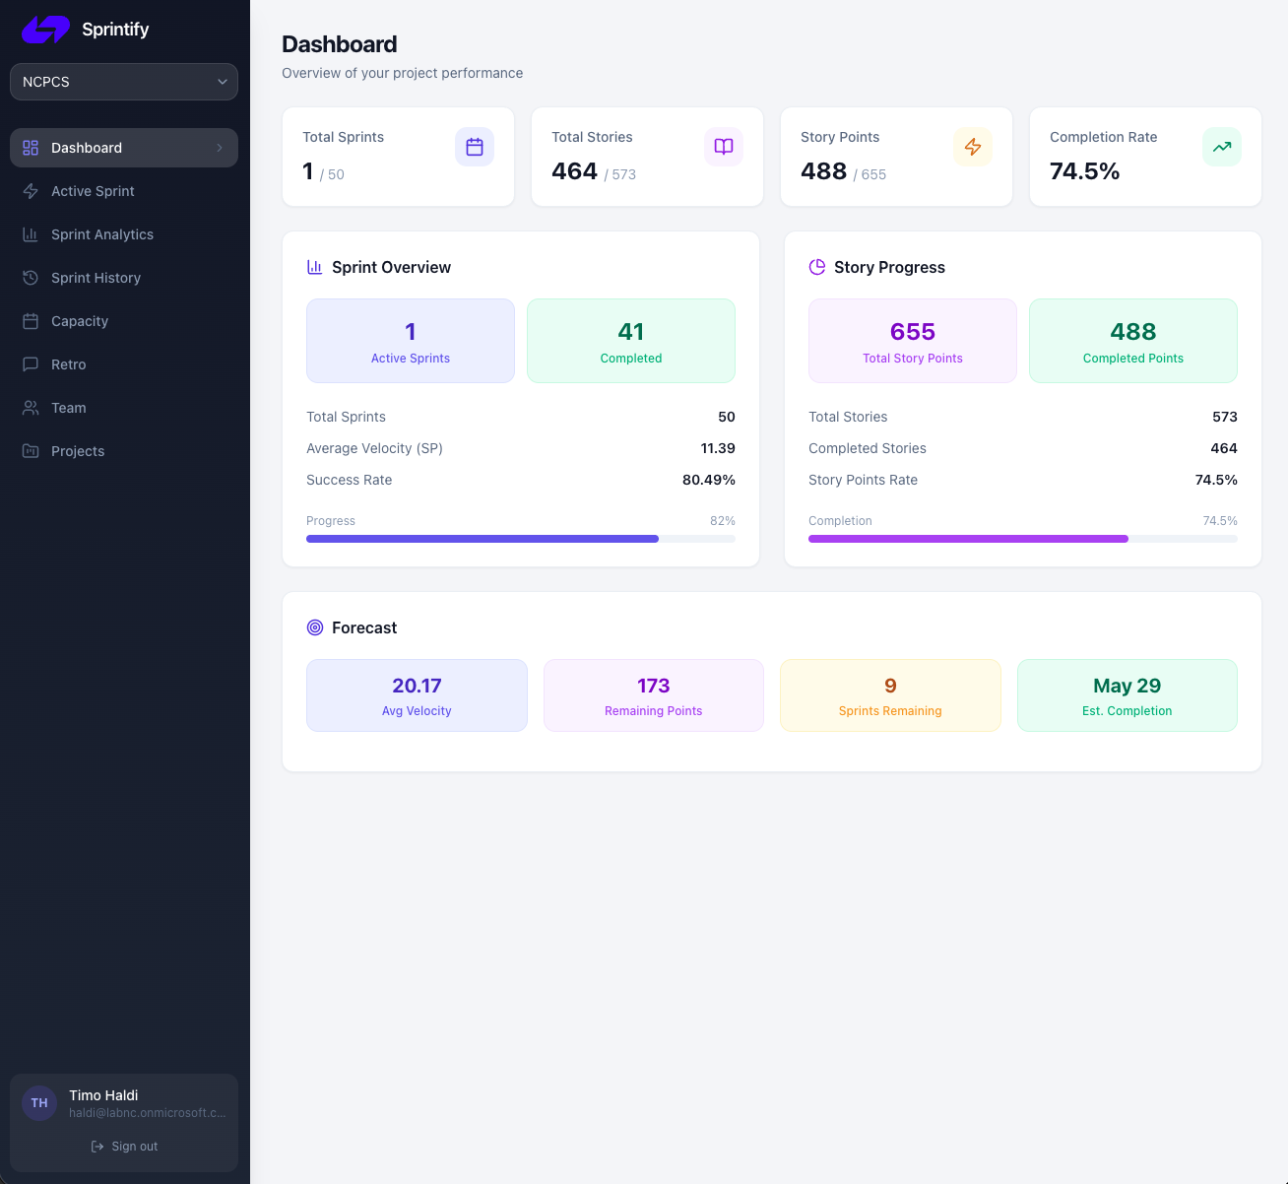
Notes:
Demo vorbereiten und vorher durchspielen. Screenshots als Backup falls Jira/Azure nicht erreichbar.

Slide 25
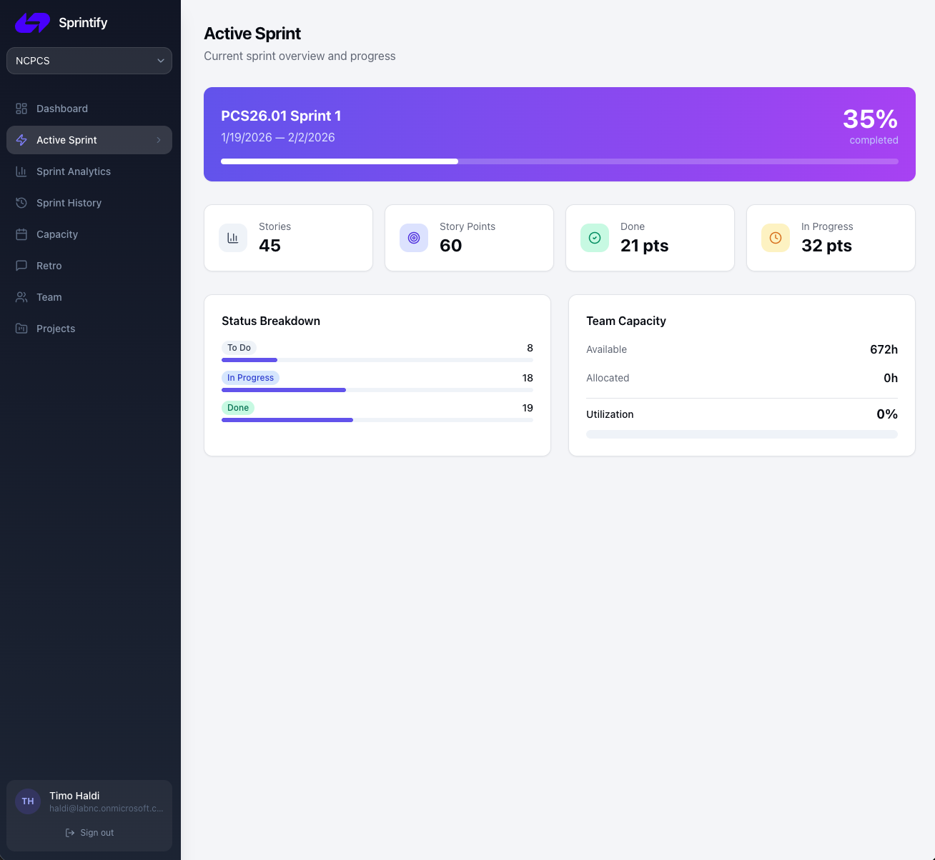
Notes:
Demo vorbereiten und vorher durchspielen. Screenshots als Backup falls Jira/Azure nicht erreichbar.

Slide 26
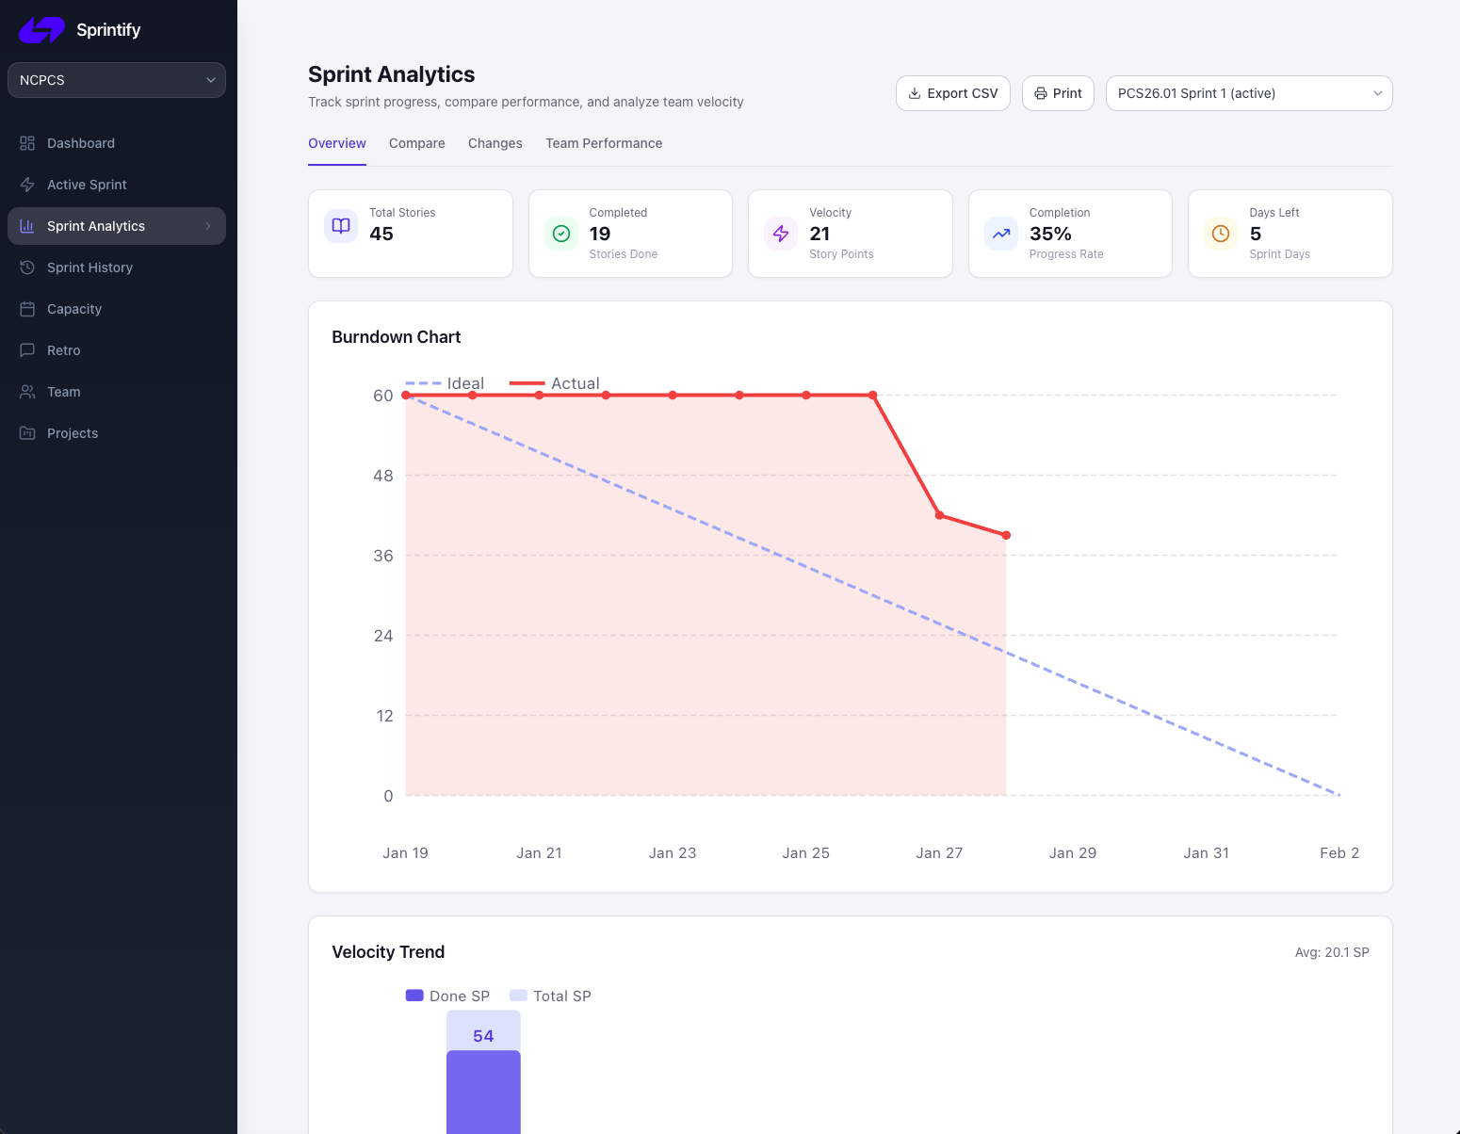
Notes:
Demo vorbereiten und vorher durchspielen. Screenshots als Backup falls Jira/Azure nicht erreichbar.

Slide 27
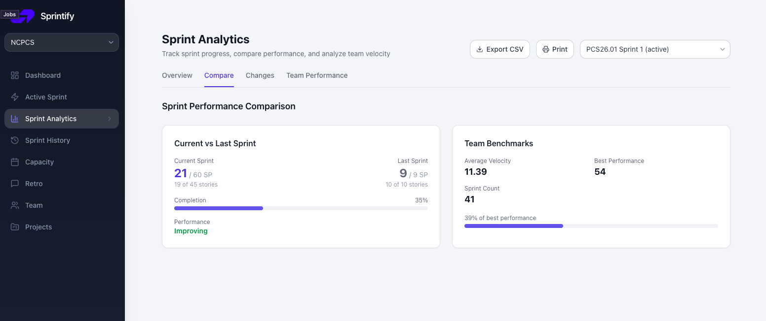
Notes:
Demo vorbereiten und vorher durchspielen. Screenshots als Backup falls Jira/Azure nicht erreichbar.

Slide 28
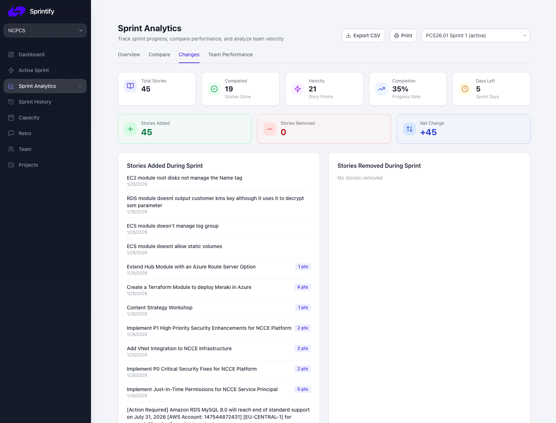
Notes:
Demo vorbereiten und vorher durchspielen. Screenshots als Backup falls Jira/Azure nicht erreichbar.

Slide 29
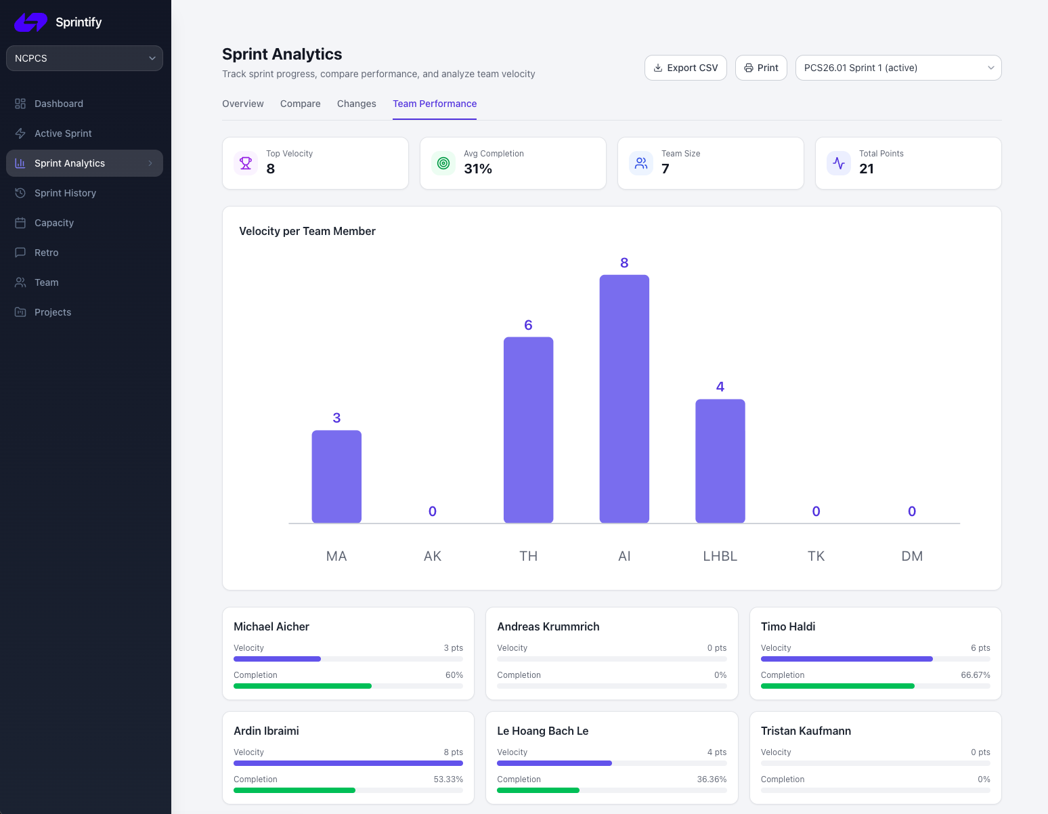
Notes:
Demo vorbereiten und vorher durchspielen. Screenshots als Backup falls Jira/Azure nicht erreichbar.

Slide 30
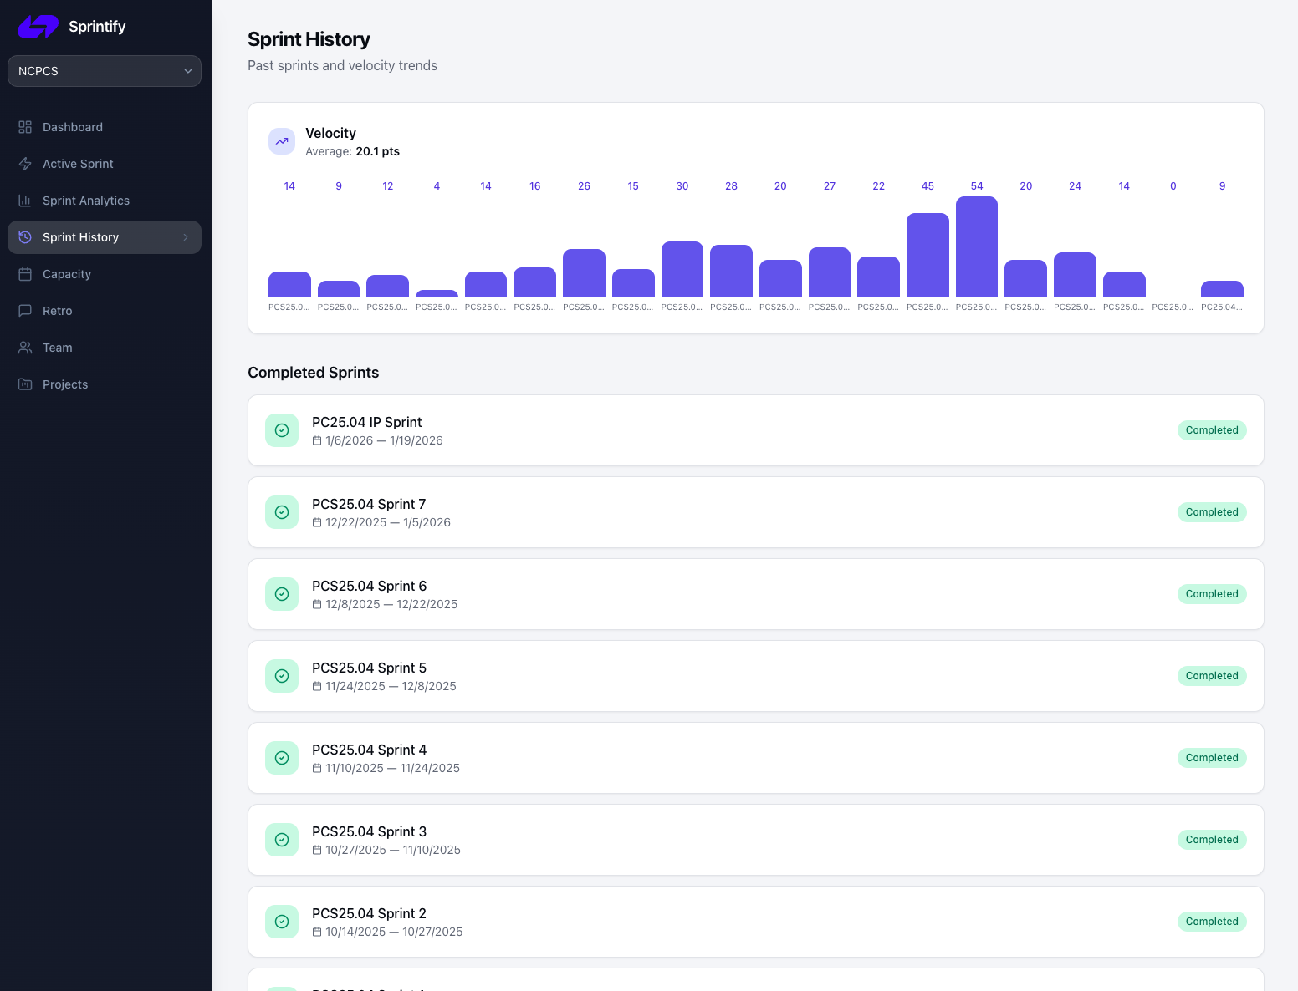
Notes:
Demo vorbereiten und vorher durchspielen. Screenshots als Backup falls Jira/Azure nicht erreichbar.

Slide 31
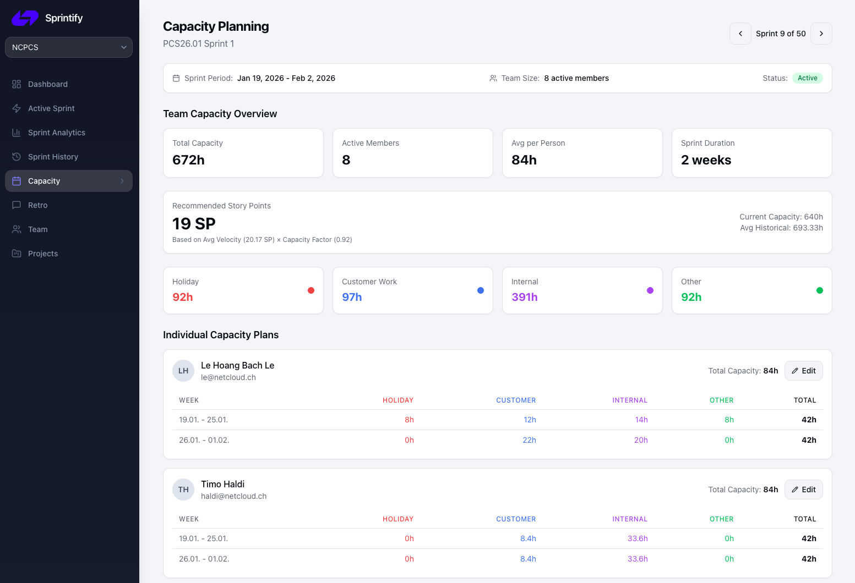
Notes:
Demo vorbereiten und vorher durchspielen. Screenshots als Backup falls Jira/Azure nicht erreichbar.

Slide 32
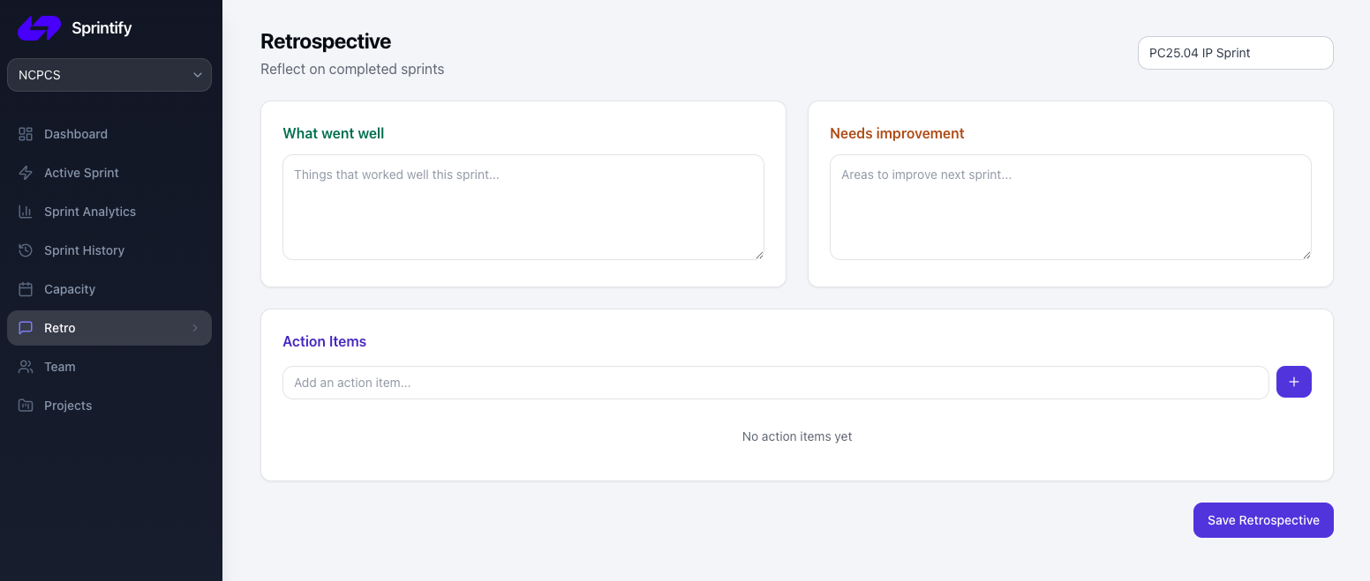
Notes:
Demo vorbereiten und vorher durchspielen. Screenshots als Backup falls Jira/Azure nicht erreichbar.

Slide 33
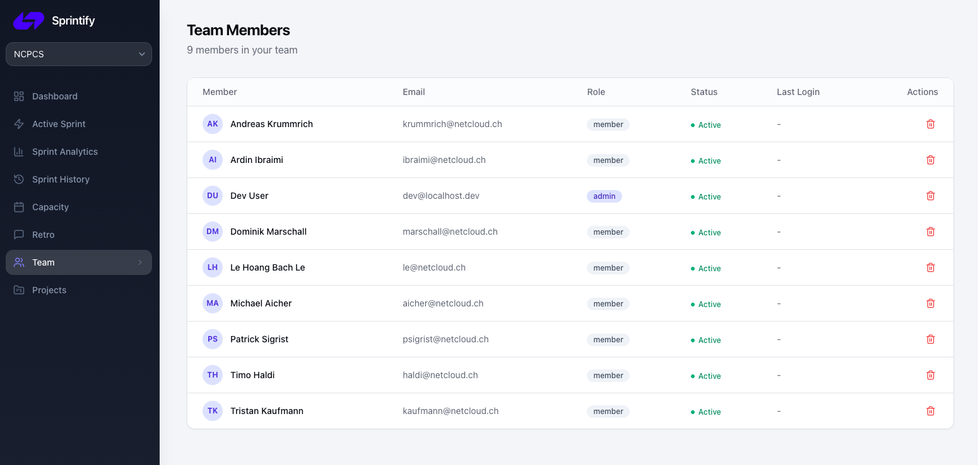
Notes:
Demo vorbereiten und vorher durchspielen. Screenshots als Backup falls Jira/Azure nicht erreichbar.

Slide 34
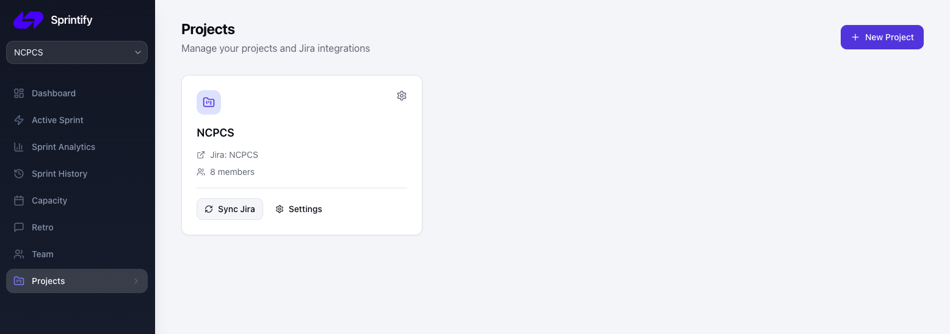
Notes:
Demo vorbereiten und vorher durchspielen. Screenshots als Backup falls Jira/Azure nicht erreichbar.

Slide 35
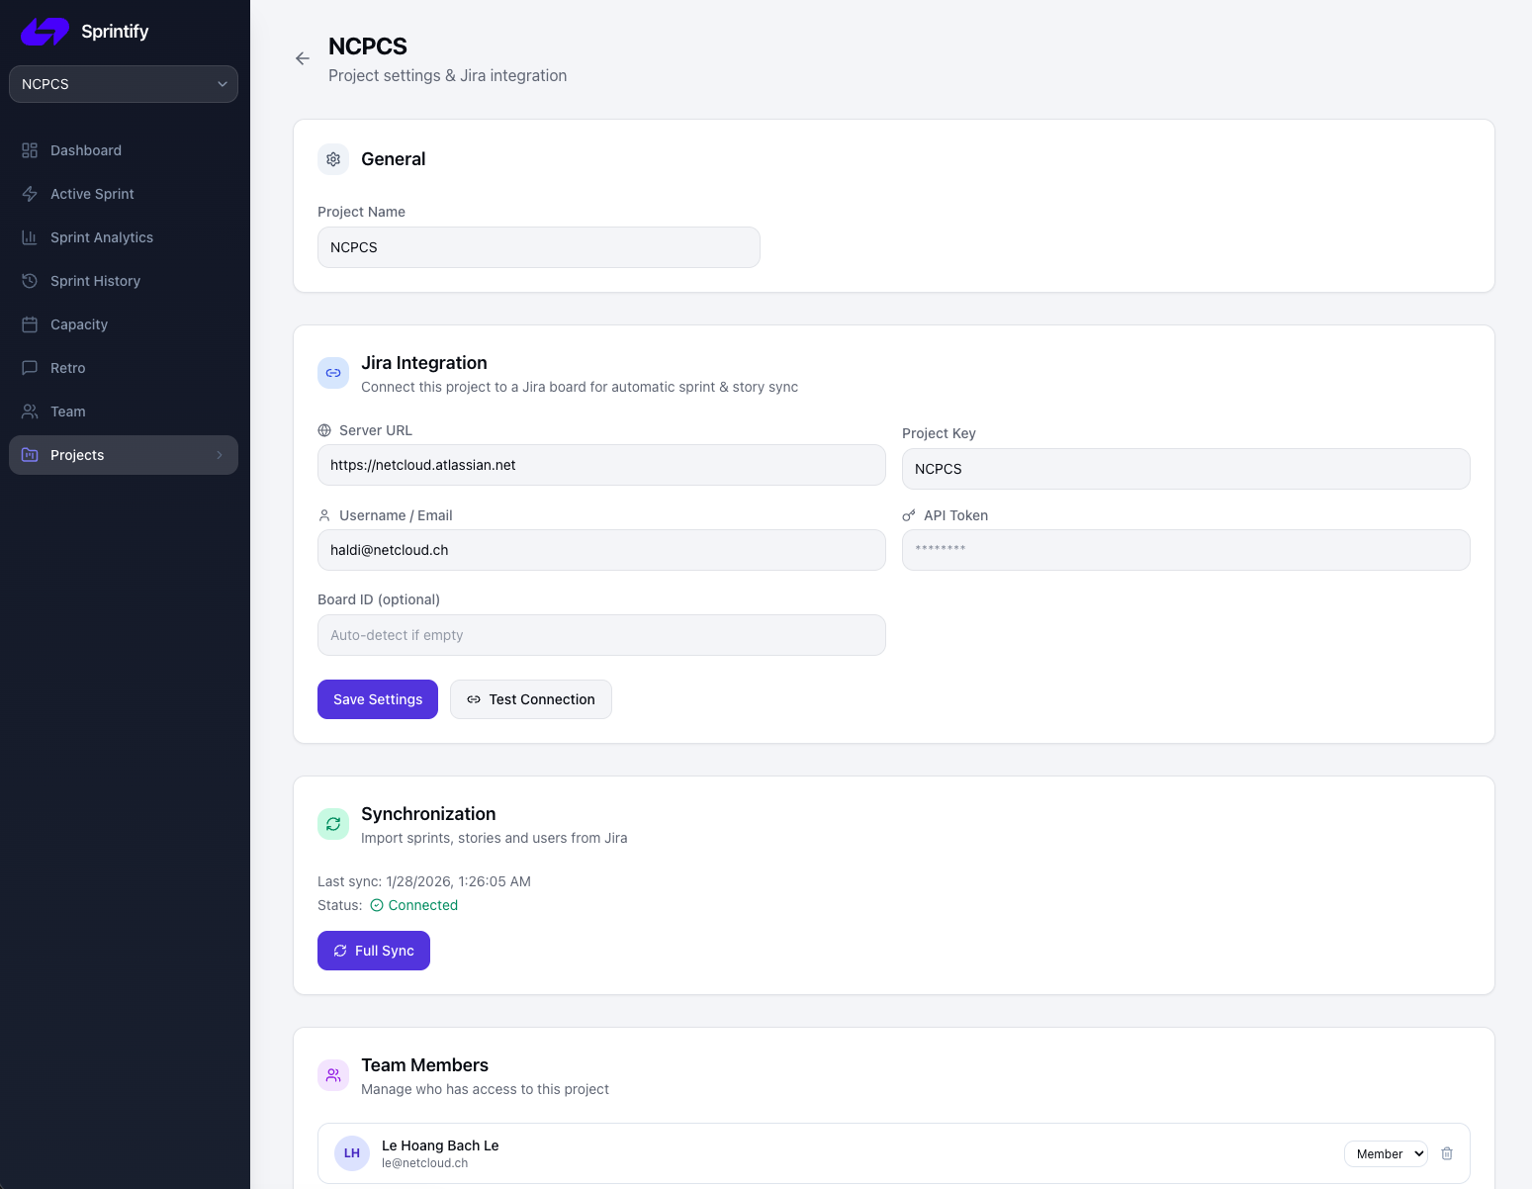
Notes:
Demo vorbereiten und vorher durchspielen. Screenshots als Backup falls Jira/Azure nicht erreichbar.

Slide 36
Kritische Würdigung
Was gut gelaufen ist
Was ich anders machen würde
Iteratives Vorgehen hat sich bewährt
Anforderungen haben sich geändert
App läuft mit Produktivdaten
SP-Empfehlung ist einzigartig
Jira-Integration: Spike zu Beginn
Vielfalt der Konfigurationen unterschätzt
Automatisierte Tests nur punktuell
Single-Tenant Architektur limitiert

Slide 37
Persönliche Reflexion
Was ich gelernt habe:
Die grösste Herausforderung steckt in externen Systemen
Allein arbeiten: schnelle Entscheidungen, aber keine Reviews
Ohne Iterationen hätte ich die Änderungen nicht geschafft
Vorher Frontend/Infra - jetzt auch Backend-Erfahrung
Was ich mitnehme:
Integrationen immer mit einem Spike starten
Automatisierte Tests von Anfang an
Auch als Solo-Entwickler Code-Reviews simulieren
KI als Co-Engineer gezielt einsetzen — aber jeden Vorschlag kritisch prüfen

Slide 38
Empfehlung und nächste Schritte
Empfehlung: Sprintify produktiv einsetzen
Nächste Schritte:
1. Jira-Anbindung über Service-Account
2. Einführungsschulung für das Team
3. Feedback sammeln in den ersten drei Sprints
4. Automatisierte Tests ausbauen
5. Mittelfristig: Mobile Ansicht für Stand-ups
Ohne Sprintify:
Sprint-Planung bleibt auf Excel angewiesen
Schätzungen basieren auf Bauchgefühl

Slide 39
Sprintify
Gibt dem Team eine datenbasierte Antwort auf die Frage: "Wie viele Story Points schaffen wir im nächsten Sprint?" Fragen?

